Slide 1





1조
빅데이터 분석 전문가 양성과정 47기 FINAL PROJECT
itwill
Sports Drink
점유율 예측
고정진 백영현 조소현 천고은 최덕진 최성준

Slide 2



1조
빅데이터 분석 전문가 양성과정 47기 FINAL PROJECT
itwill
CONTENTS
01
프로젝트 개요
04
데이터 시각화
02
데이터 수집 & 저장
05
결론 및 한계점
03
데이터 분석 & 모델링
06
Q & A

Slide 3

1조
빅데이터 분석 전문가 양성과정 47기 FINAL PROJECT
itwill
01
프로젝트 개요

Slide 4







1조
SPORTS DRINK 점유율 예측
1
2
3
4
5
6
7
PLAN
프로젝트 계획
Project list
Week 1
Week 2
Week 3
Week 4
Project 1
주제 선정
ELK Stack & Docker 설치
Project 2
네이버 API 수집
elasticsearch 데이터 저장
Project 3
LSTM 모델링
Project 4
KIbana & Tableau 데이터 시각화

Slide 5













1조
SPORTS DRINK 점유율 예측
1
2
3
4
5
6
7
OBJECTIVES
프로젝트 목표
네이버 검색 트렌드 분석
ELK기반 데이터 저장 & 시각화
2024년 동안의 네이버 검색 트렌드를
분석하여 스포츠 음료 브랜드별, 성별,
나이대별 검색량의 패턴을 파악
네이버 검색량 API 데이터를 수집하고 Elasticsearch에 저장하여 Kibana로
실시간 데이터를 시각화하고 모니터링
LSTM을 활용한 검색량 예측
심층 분석 및 인사이트 도출
2025년 스포츠 음료 검색량을 예측하고
기상청 날씨 데이터를 연계하여
예측 정확도를 향상
Tableau를 활용하여 데이터를 심층 분석하고, 시각적 인사이트를 도출하여 비즈니스 의사결정에 활용 가능한 정보를 제공

Slide 6











1조
SPORTS DRINK 점유율 예측
1
2
3
4
5
6
7
OVERVIEW
프로젝트 개요
데이터 수집 & 저장
데이터 분석 & 모델링
데이터 시각화
LSTM 모델
검색량 데이터 수집
미래 검색량 데이터 예측
데이터 시각화
로그 데이터 모니터링
데이터 변환 및 필터링
날씨 데이터 연계
다양한 데이터 소스와
연결가능
데이터 저장
검색량 변화 알림 메시징 플랫폼

Slide 7


1조
SPORTS DRINK 점유율 예측
1
2
3
4
5
6
7
OVERVIEW
데이터 선정 이유
초기 계획과 문제점
해결 방안 및 과정
- 밀키트 브랜드별 검색량 분석 시도
- 브랜드명 검색 부족 문제 발견
- 사용자 검색 패턴 분석 필요성 인식
- 이온음료 브랜드로 분석 대상 변경
- 네이버 검색 API 활용 데이터 수집
- 브랜드, 성별, 연령별 데이터 확보

Slide 8







1조
SPORTS DRINK 점유율 예측
1
2
3
4
5
6
7
OVERVIEW
ELK Stack 선정 이유
1
2
3
대용량 데이터 수집 및 전처리의 용이
다양한 분석 및 인사이트 도출
실시간 모니터링 및 대시보드
Elasticsearch는 분산형 검색 엔진으로,
대규모 데이터셋에서 빠른 검색과 분석이 가능
LSTM 모델을 통해 예측한 결과와 결합하여
실시간으로 변동성 있는 데이터를 분석
Kibana는 실시간 대시보드를 통해 데이터를
시각화하고 모니터링할 수 있는 기능을 제공

Slide 9









1조
SPORTS DRINK 점유율 예측
1
2
3
4
5
6
7
OVERVIEW
Docker로 ELK Stack 실행
# 설치 및 설정의 용이성
# 환경 격리와 일관성
ELK 스택을 빠르고 간단하게 설치하고 설정Docker 이미지와 docker-compose로
여러 컨테이너를 손쉽게 관리
Docker는 각 구성 요소를 독립적인 컨테이너에서 실행하여 격리된 환경을 제공하고,
개발, 테스트, 프로덕션 환경을 일관되게 유지
# 이식성
# 확장성과 관리 용이성
운영 체제에 관계없이 동일한 환경을 유지Windows, macOS, Linux 등 다양한 환경에서 ELK 스택을 쉽게 이식하고 실행
Docker는 ELK 스택을 쉽게 스케일링하고 관리할 수 있으며, 여러 컨테이너를 클러스터로 확장

Slide 10
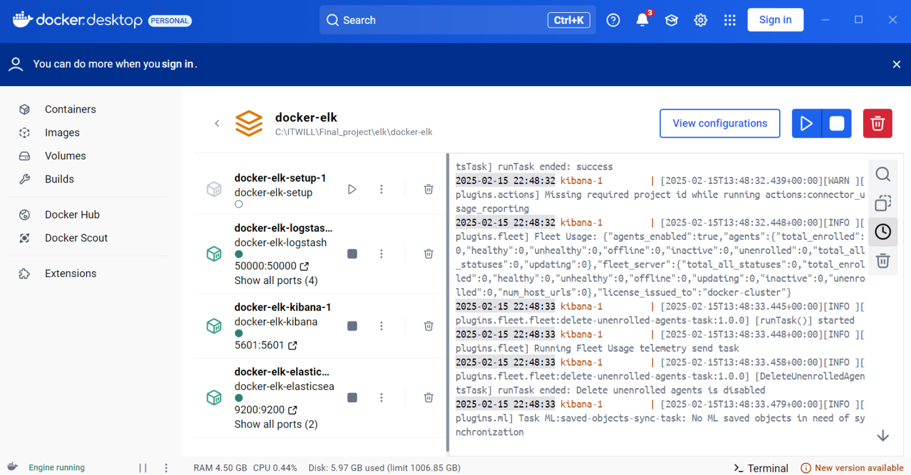
1조
SPORTS DRINK 점유율 예측
1
2
3
4
5
6
7
OVERVIEW
Docker로 ELK Stack 실행
# 설치 및 설정의 용이성
# 환경 격리와 일관성
ELK 스택을 빠르고 간단하게 설치하고 설정Docker 이미지와 docker-compose로
여러 컨테이너를 손쉽게 관리
Docker는 각 구성 요소를 독립적인 컨테이너에서 실행하여 격리된 환경을 제공하고,
개발, 테스트, 프로덕션 환경을 일관되게 유지
# 이식성
# 확장성과 관리 용이성
운영 체제에 관계없이 동일한 환경을 유지Windows, macOS, Linux 등 다양한 환경에서 ELK 스택을 쉽게 이식하고 실행
Docker는 ELK 스택을 쉽게 스케일링하고 관리할 수 있으며, 여러 컨테이너를 클러스터로 확장

Slide 11
1조
빅데이터 분석 전문가 양성과정 47기 FINAL PROJECT
itwill
02
데이터 수집 & 저장

Slide 12
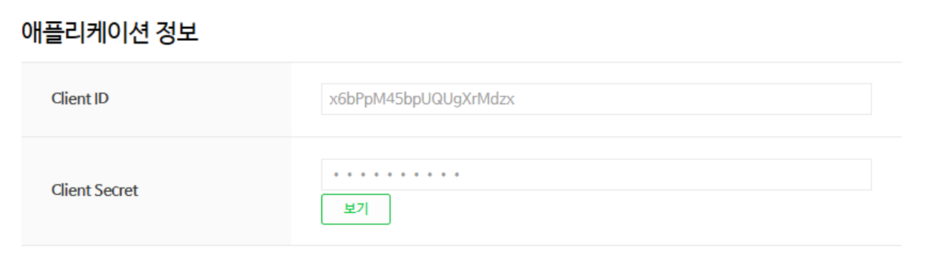
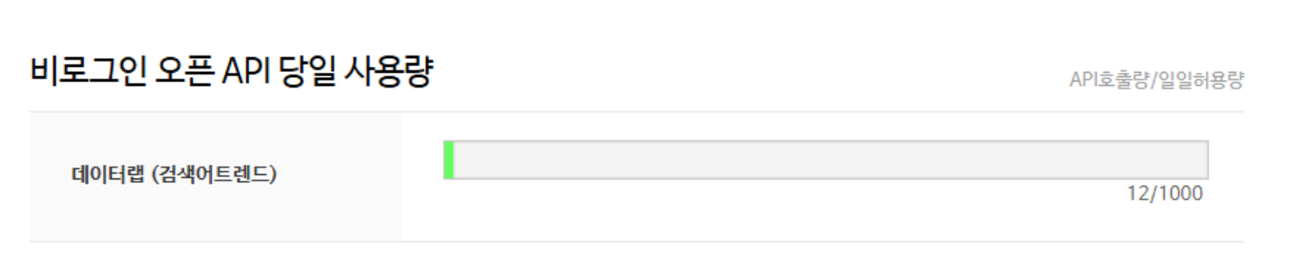
1조
SPORTS DRINK 점유율 예측
1
2
3
4
5
6
7
데이터 수집
네이버 검색 API Application 등록

Slide 13
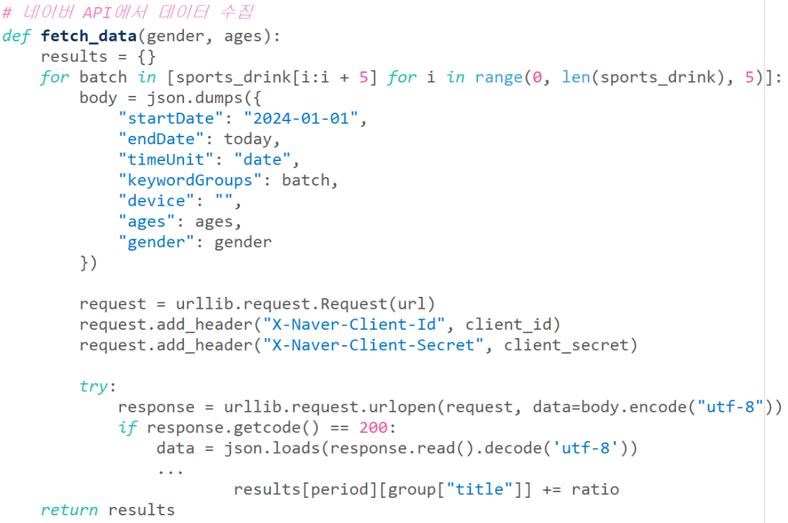
1조
SPORTS DRINK 점유율 예측
1
2
3
4
5
6
7
데이터 수집
네이버 API를 통한 데이터 수집

Slide 14


1조
SPORTS DRINK 점유율 예측
1
2
3
4
5
6
7
데이터 수집
네이버 API를 통한 데이터 수집
# API에 보내는 주요 파라미터
startDate : 데이터 시작날짜
endDate : 데이터를 가져올 종료 날짜
timeUnit : 구간 단위
keywordGroups : 주제어와 검색어 묶음
device : 검색환경에 따른 조건
gender : 사용자의 성별
ages : 사용자의 연령

Slide 15

1조
SPORTS DRINK 점유율 예측
1
2
3
4
5
6
7
데이터 수집
네이버 API를 통한 데이터 수집
# 스포츠 음료 키워드 그룹
sports_drink = [
{"groupName": "포카리스웨트", "keywords": ["포카리", "포카리스웨트", "포카리 스웨트"]},
{"groupName": "게토레이", "keywords": ["게토레이", "게토 레이", "Gatorade", ]},
{"groupName": "파워에이드", "keywords": ["파워에이드", "파워 에이드", "Power Ade"]},
{"groupName": "토레타", "keywords": ["토레타", "토레타!", "Toreta"]},
{"groupName": "링티", "keywords": ["링티", "Lingtea", "LINGTEA", "lingtea"]}
]

Slide 16

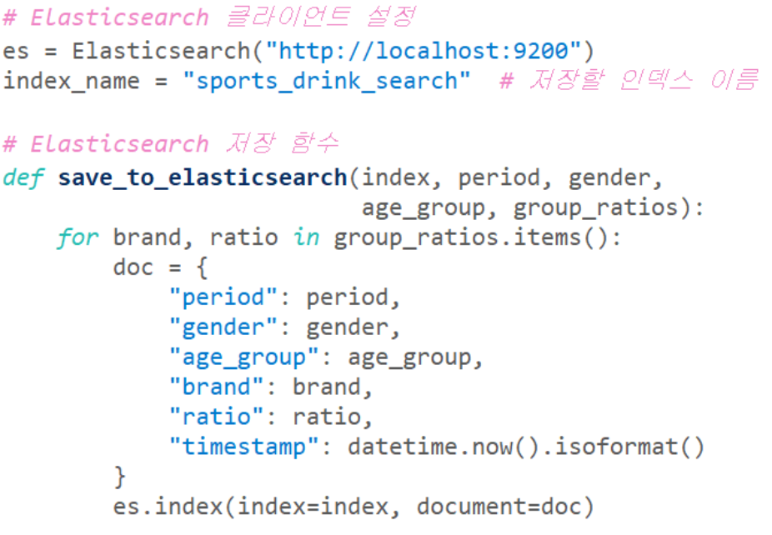




1조
SPORTS DRINK 점유율 예측
1
2
3
4
5
6
7
데이터 저장
Elasticsearch에 API 데이터 저장
Data view sports_drink_search
{
"brand": ["포카리스웨트"],
"period": ["2024-01-01T00:00:00.000Z"],
"gender": ["male"],
"age_group": ["30대"],
"ratio": [31.39],
"timestamp": ["2025-0214T15:27:28.601Z"],
}

Slide 17
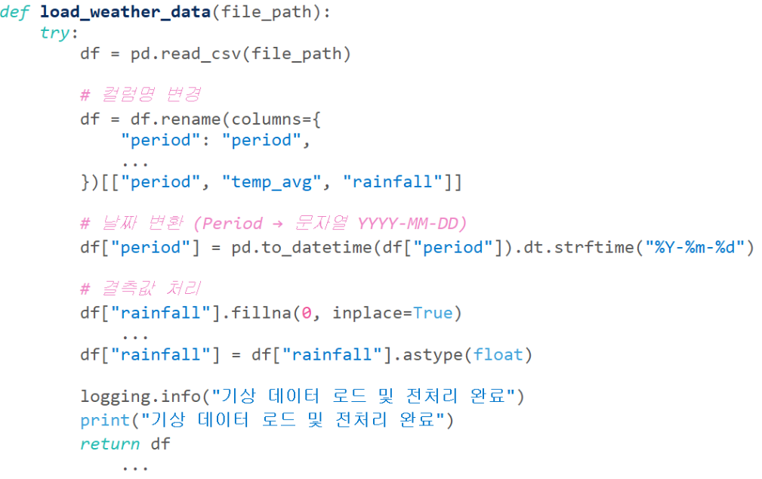



1조
SPORTS DRINK 점유율 예측
1
2
3
4
5
6
7
데이터 저장
Elasticsearch에 기상 데이터 저장
# 기상관측.csv 데이터 전처리
기상관측 자료
기온
강수량
서울특별시
< LSTM 모델 부가 데이터>

Slide 18
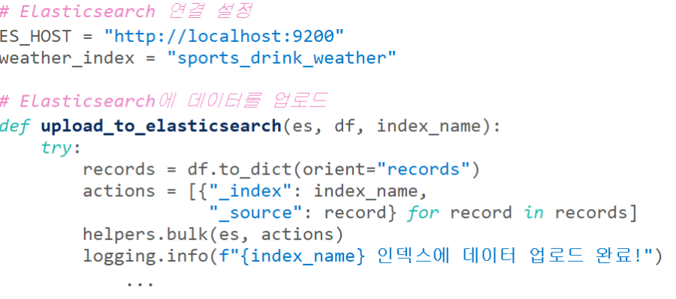

1조
SPORTS DRINK 점유율 예측
1
2
3
4
5
6
7
데이터 저장
Elasticsearch에 기상 데이터 저장
Data view sports_drink_weather
{
"period": ["2024-01-01T00:00:00.000Z"],
"rainfall": [0],
"temp_avg": [3.3],
}

Slide 19
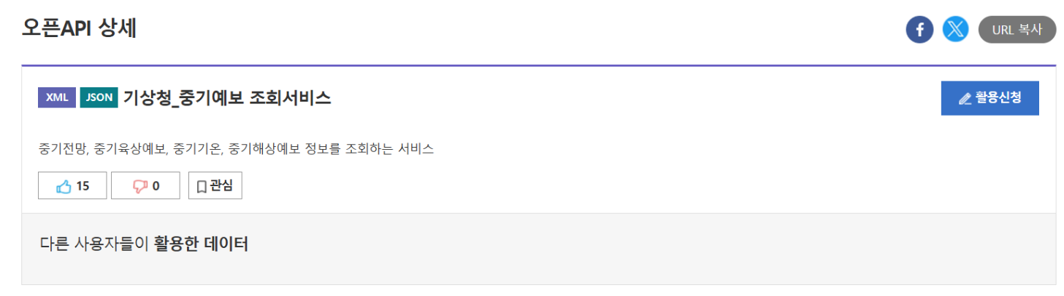
1조
SPORTS DRINK 점유율 예측
1
2
3
4
5
6
7
데이터 수집
미래 중기예보 API를 통한 데이터 수집

Slide 20


1조
SPORTS DRINK 점유율 예측
1
2
3
4
5
6
7
데이터 수집
미래 중기예보 API를 통한 데이터 수집
# API 인증키
SERVICE_KEY=unquote("k7YYvo%2FQpscTH00rba7pGcV17DkFi0awdPCD3ywZ%2FlNCtPO86pwz8xc1zdIo%2BCA%2BAhZRmMy5RfKE15O27onr1w%3D%3D")
# 요청 파라미터
params_ta = {
"serviceKey": SERVICE_KEY,
"numOfRows": 10,
"pageNo": 1,
"dataType": "JSON"
}
params_land = {
"serviceKey": SERVICE_KEY,
"numOfRows": 10,
"pageNo": 1,
"dataType": "JSON"
}
future_weather
_forecast.csv
# API 요청
response_ta = requests.get(BASE_URL_TA, params=params_ta)
response_land = requests.get(BASE_URL_LAND, params=params_land)

Slide 21
1조
빅데이터 분석 전문가 양성과정 47기 FINAL PROJECT
itwill
03
데이터 분석 & 모델링

Slide 22
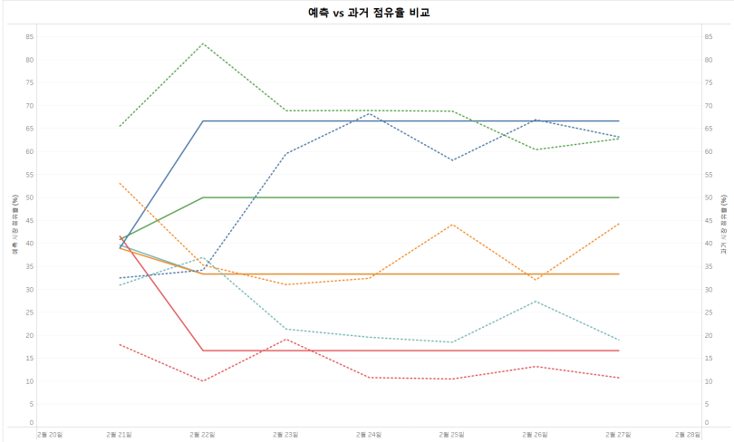
1조
SPORTS DRINK 점유율 예측
1
2
3
4
5
6
7
데이터 분석
LSTM 모델
시계열 데이터 예측에 특화된 딥러닝 모델
순환 신경망(RNN)의 한 종류인 LSTM은 장기적인 의존성을 학습할 수 있는 구조로 과거의 정보가 중요한 예측에 효과적으로 사용될 수 있도록 설계되었습니다. 이 모델은 기본 RNN의 기울기 소실 문제를 해결하여 긴 시퀀스 데이터를 다루는 데 강점을 지닙니다.
스포츠 음료 검색량 예측 결과

Slide 23





1조
SPORTS DRINK 점유율 예측
1
2
3
4
5
6
7
데이터 분석
LSTM 모델을 활용한 검색량 예측
LSTM 모델 선정 이유
검색량은 시간에 따라 변화하는 시계열 데이터로, LSTM 모델은 시간에 따른 검색량의 트렌드와 변화를 효과적으로 예측합니다.
기상관측 데이터 연계 이유
기상 데이터는 검색량에 영향을 미칠 수 있는 중요한 외부 변수입니다. LSTM 모델에 연계하여 예측 정확도를 높이고 더 정교한 결과를 도출할 수 있습니다.

Slide 24

1조
SPORTS DRINK 점유율 예측
1
2
3
4
5
6
7
데이터 분석
LSTM 모델 학습
# LSTM 모델 주요 설정
LSTM 유닛 수 : 첫 번째 레이어 128, 두 번째 레이어 64
활성화 함수 : ReLU (비선형성 추가)
드롭아웃 : 30% 드롭아웃 (과적합 방지)
최적화 알고리즘 : Adam (학습률 0.0005)
손실 함수 : MSE (회귀 문제에 적합)
시퀀스 길이 : 7일
배치 크기 : 32
에포크 수 : 100
스케일러 : MinMaxScaler
Data view sports_drink_search
Data view sports_drink_weather

Slide 25
1조
SPORTS DRINK 점유율 예측
1
2
3
4
5
6
7
데이터 분석
LSTM 모델 최적화 요소
추가 기능 | 효과
유닛 수 조정 : (128 ➝ 64, 64 ➝ 32) | 가벼운 모델로 성능 유지하면서 학습 속도 향상
Dense(32, activation='relu') | 비선형 관계 학습을 강화하여 더 정교한 예측 가능
ReduceLROnPlateau | 학습 속도가 너무 빠를때 자동으로 학습률 감소 -> 더 나은 최적화
ModelCheckpoint | 가장 좋은 모델 가중치를 저장하여 최상의 결과 유지
EarlyStopping | 불필요한 학습 방지 -> 학습 시간 단축 + 과적합 방지

Slide 26
1조
SPORTS DRINK 점유율 예측
1
2
3
4
5
6
7
데이터 분석
데이터 크기에 따른 최적의 비율
데이터 | 추천 비율 | 이유
100,000개 이상 (빅데이터) | 80%:10%:10% | 훈련 데이터를 최대한 활용해 모델 성능 향상
10,000개 이상 (중간 규모) | 70%:15%: 15% | 모델 학습과 평가의 균형 유지
1,000~10,000개(적은 데이터) | 60%:20%:20% | 검증/데스트 데이터를 충분히 확보하여 모델평가 신뢰성 유지
1,000개 이하(매우 적은 데이터) | 50%:25%:25% | 데이터가 적으므로 일반화 성능을 평가하는 것이이 중요

Slide 27
1조
SPORTS DRINK 점유율 예측
1
2
3
4
5
6
7
데이터 분석
최종 독립변수
# 최종 독립변수 리스트 구성
feature_cols = [col for col in df.columns if col.startswith("ratios.") or col in ["temp_avg", "rainfall"]]
feature_cols += [col for col in df.columns if "dayofweek_" in col] # 요일 변수 유지
feature_cols += ["lag_7", "lag_14", "lag_30"] # 시차 변수 추가
그룹 | 포함된 변수 | 의미
비율 데이터 & 날씨 데이터 | ratios.* , temp_avg , rainfall | 점유율 비율 & 기상 데이터
계절성 정보 | month_* , quarter_* , dayofweek_* | 월/분기/요일 원-핫 인코딩
시차 변수(Lag Features) | lag_7, lag_14 , lag_30 | 7일/14일/30일 전 점유율

Slide 28
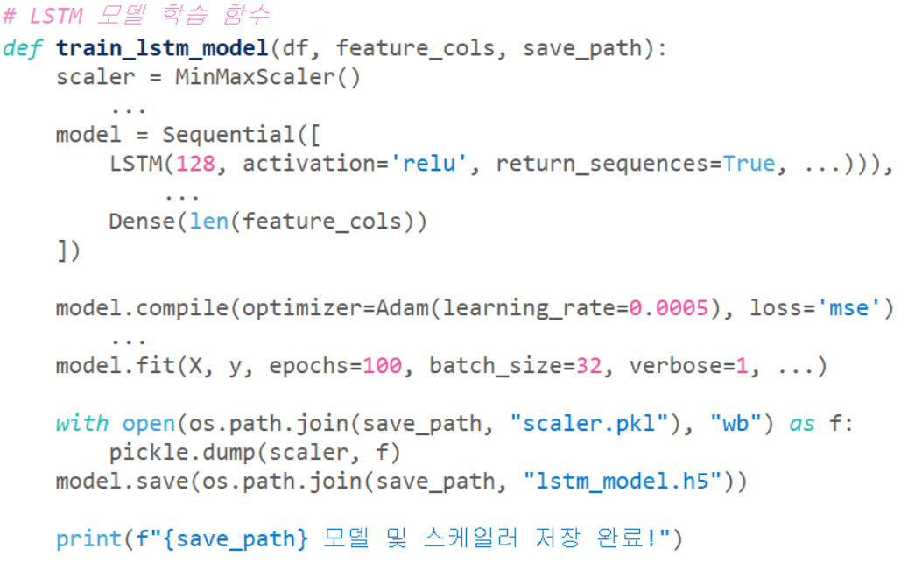



1조
SPORTS DRINK 점유율 예측
1
2
3
4
5
6
7
데이터 분석
LSTM 모델 저장
# 학습된 모델과 스케일러 저장
getorei_10dae_male
lstm_model.h5
scaler.pkl
. . .
toreta_60dae_isang_male

Slide 29




1조
SPORTS DRINK 점유율 예측
1
2
3
4
5
6
7
데이터 분석
저장된 LSTM 모델로 점유율 예측
# 예측 결과
date | brand | age | gender | predicted
2025-02-21 | 게토레이 | 10대 | 남성 | 17.44
2025-02-21 | 링티 | 10대 | 남성 | 16.28
2025-02-21 | 포카리스웨트 | 10대 | 남성 | 22.67
2025-02-21 | 토레타 | 10대 | 남성 | 26.16
 |  | . . .
2025-02-27 | 토레타 | 60대 이상 | 여성 | 16.67
getorei_10dae_male
lstm_model.h5
future_weather
_forecast.csv
scaler.pkl

Slide 30
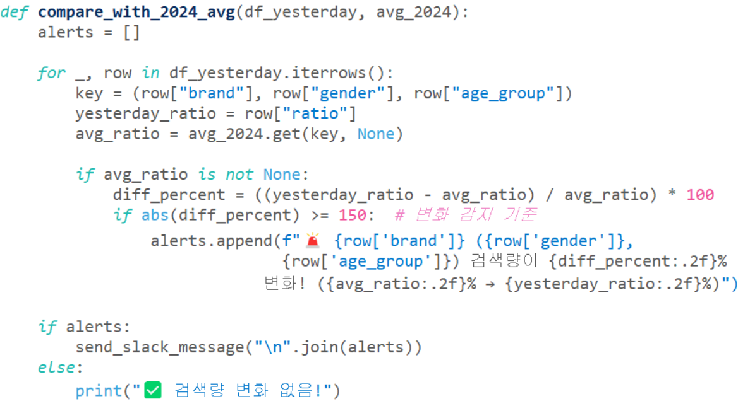

1조
SPORTS DRINK 점유율 예측
1
2
3
4
5
6
7
데이터 분석
Slack 연동 검색 변화량 알림
LSTM 분석을 통해
예측한 7일 검색량
vs
Elasticsearch에서 가져온
2024년 검색량

Slide 31
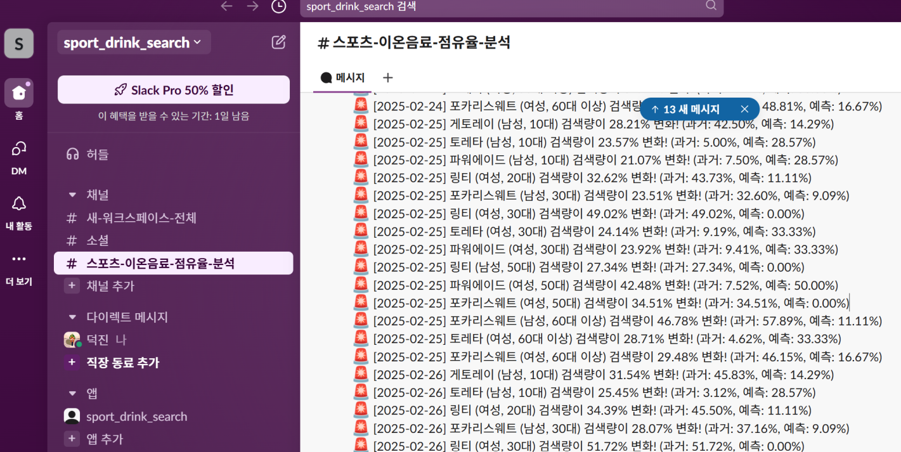
1조
SPORTS DRINK 점유율 예측
1
2
3
4
5
6
7
데이터 분석
Slack 연동 검색 변화량 알림

Slide 32
1조
빅데이터 분석 전문가 양성과정 47기 FINAL PROJECT
itwill
04
데이터 시각화

Slide 33
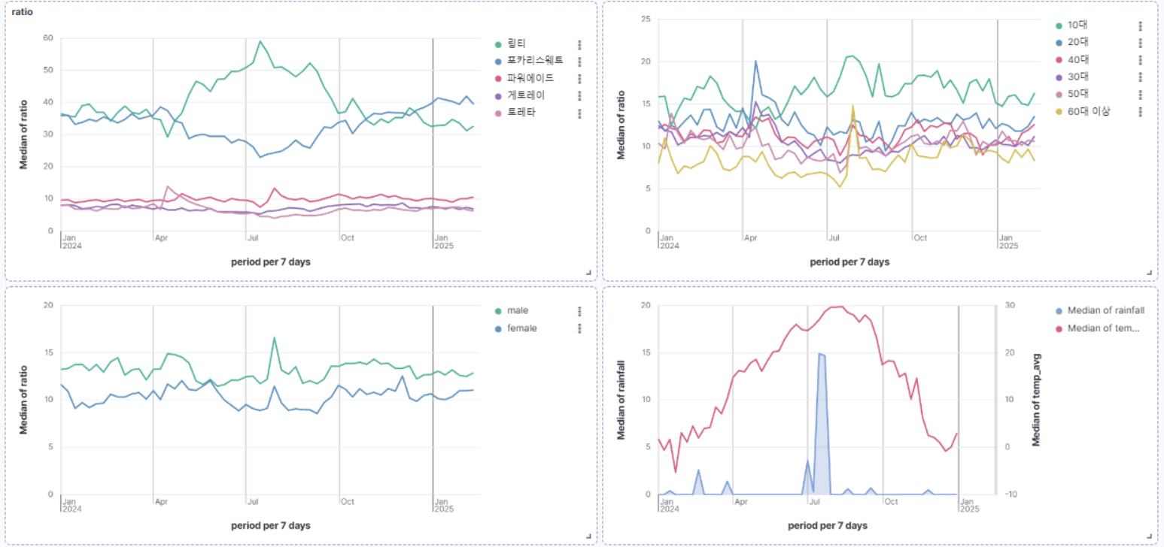
1조
SPORTS DRINK 점유율 예측
1
2
3
4
5
6
7
데이터 시각화
Kibana 대시보드

Slide 34
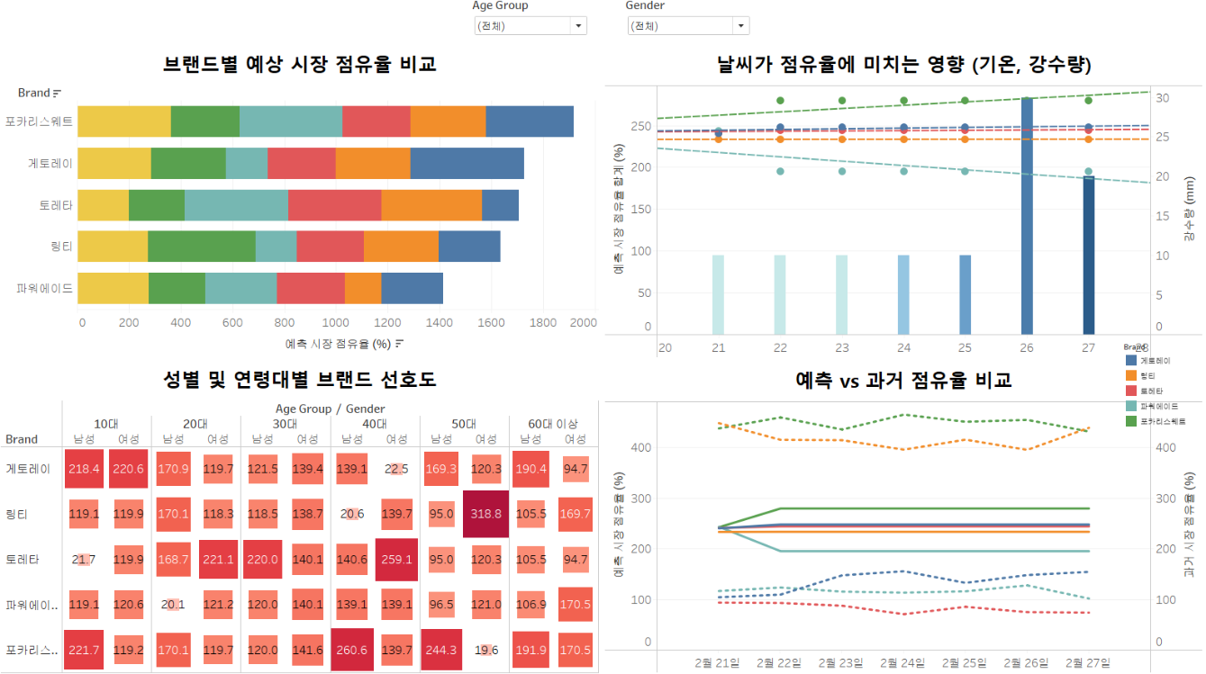
1조
SPORTS DRINK 점유율 예측
1
2
3
4
5
6
7
데이터 시각화
Tableau 대시보드

Slide 35
1조
빅데이터 분석 전문가 양성과정 47기 FINAL PROJECT
itwill
05
결론 및 한계점

Slide 36

1조
SPORTS DRINK 점유율 예측
1
2
3
4
5
6
7
결론론
결론 및 한계점
결론
LSTM 모델을 활용한 브랜드 점유율 예측 시스템 구축
네이버 검색량 기반으로 브랜드별 시장 점유율 변화 분석 가능
예측 결과를 Slack 알림으로 실시간 제공 → 마케팅 및 의사결정 활용
한계점
데이터 한계 : 네이버 검색량만 반영하여 SNS, 판매 데이터 부족
예측 모델의 정밀도 : 단기 예측 성능은 우수하나 장기 예측 불확실성 높음
검색량과 실제 점유율 차이 : 검색량이 실제 매출과 일치하지 않을 가능성

Slide 37
1조
1조
빅데이터 분석 전문가 양성과정 47기 FINAL PROJECT
itwill
06
Q & A

Slide 38
1조
빅데이터 분석 전문가 양성과정 47기 FINAL PROJECT
itwill
1 조
감사합니다

